Slide 1
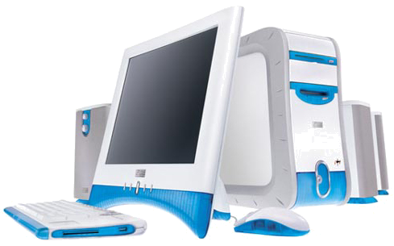
《 计算机组成原理 》
第四章 存储器
系
统
总
线
运算器
控制器
林楠
办公室：228
办公电话：0371-63888959
电子邮件：linnan@zzu.edu.cn
存储器
接口与通信
输入/输出设备

Slide 2

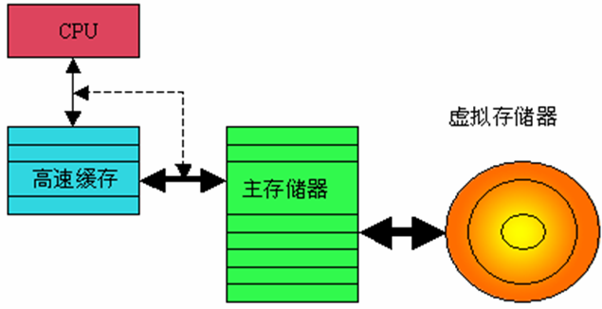
第四章 存储器
1、存储器的分类 2、存储器的层次结构（三级存储系统） 3、主存储器（内存 Main memory） 4、高速缓冲存储器（Cache） 5、虚拟存储器（Virtual Memory） 6、相联存储器（了解）
辅助存储器
速度
容量

Slide 3
主存的基本结构 P72
数据
缓冲
寄存器
MDR
数据总线：
收发数据信号
读写
控制电路
存储体
…
…
2
…
2
读
写
3
驱动器
…
控制总线：收控制信号
主存的基本结构：
存储体
地址寄存器
地址译码器
数据缓冲寄存器
读写控制线路
译码器
…
地址寄存器MAR
地址总线：收地址信号
先送地址后读写数据
1

Slide 4
地址总线4根，数据总线8根，存储容量是2⁴*8。16个存储单元，1个存储单元8位。
字线
存储单元
4
输入
~
16
输出
译
码
器
1
0
1
1
1
0
0
0
1个位电路（存储一个0或1）
1
0
1
1
0
0
0
0
字线1根
1
0
1
0
1
0
0
0
地址总线4根
1
1
0
1
1
1
0
1
0
数据线1根
0/1
0/1
0/1
0/1
1
0
1
1
1
0
1
1
1
0
1
1
0
0
0
0
1
0
1
0
0
0
0
0
1个存储单元（如果包含8位）
1
0
1
0
1
0
0
0
1
0
1
1
1
0
0
0
字线1根
（8个字线合并为1根）
每个存储单元的地址4位
1
0
1
1
1
0
0
0
1
0
1
1
0
1
1
1
1
0
1
1
1
0
0
0
1
0
1
1
0
0
0
1
通过地址译码器，
输出16根地址信号线
可选中16个存储单元
1
0
1
1
1
0
1
0
1
0
1
0
1
0
0
1
数据线8根
1
0
1
1
0
1
0
0
1
0
1
1
0
0
0
1
数据总线8根
每次读写1个存储单元

Slide 5
地址总线4根，数据总线8根，存储容量是2⁴*8。16个存储单元，1个存储单元8位。
1个位电路（存储一个0或1）
0000
0001
0010
0011
0100
0101
0110
0111
1000
1001
1010
1011
1100
1101
1110
1111
地址线1根
4
输入
~
16
输出
译
码
器
1
数据线1根
0/1
0/1
0/1
1个存储单元（如果包含8位）
地址线1根
（8个地址线合并为1根）
地址总线4根
每个存储单元的地址4位
1
0
1
1
0
0
0
1
通过地址译码器，
输出16根地址信号线
可选中16个存储单元
数据线8根

Slide 6
3、主存储器
3.1、主存储器概述
3.2、主存储器构成
3.2.1、存储位（RAM,ROM）
3.2.2、存储单元（地址译码）
3.2.3、存储器（芯片封装）
3.3、主存储器扩展
3.3.1、位扩展（数据线扩充）
3.3.2、字扩展（地址线扩充）
3.3.3、位字扩展（先位后字）
位方向

Slide 7
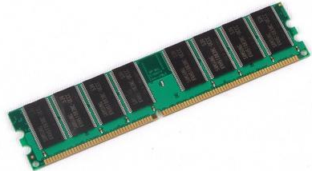
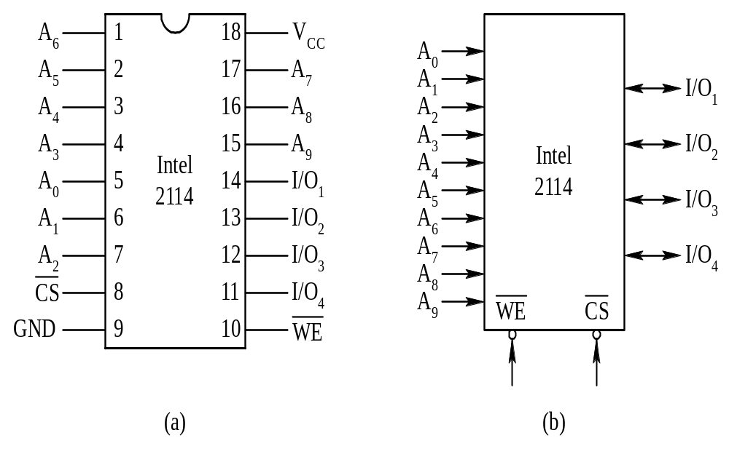
因为单个存储芯片的容量有限，
需要扩充才能满足实际
内存存储容量
的需求。
主存储器扩展
每个存储芯片封装后，都有：
地址信号线、
数据信号线、
读写控制信号线、
片选信号线。
内存条是由多个
存储芯片扩展而成。
扩展后各芯片的信号线怎么连？
数据线
地址线
读写
信号
片选
信号

Slide 8
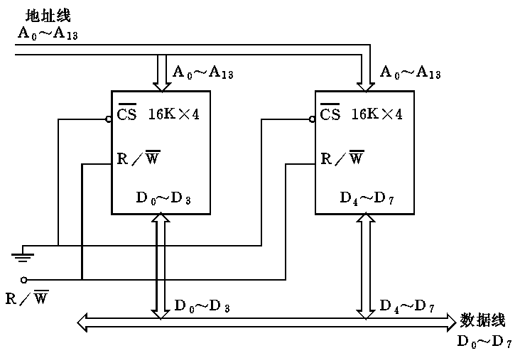
3.3.1、位扩展（数据线）
1K=2¹⁰=1024 见K就+10
8K=2¹³ 16K=2¹⁴
位扩展：扩充每个存储单元的位数。
两芯片各14条地址线：A₀ ~ A₁₃
两芯片A₀并连在一起
两芯片A₁并连在一起
两芯片A₂并连在一起
… …
两芯片A₁₃并连在一起
两芯片各4条数据线：
分别为：D₀-D₃ 和 D₄-D₇
两芯片的片选信号线：
并连在一起
两芯片的读写信号线：
并连在一起
字线(地址线) × 位线(数据线)
两片16K×4 扩充到 16K×8
两片 14条地址线，4条数据线。
扩展 14条地址线，8条数据线。
片选
读写

Slide 9
3.3.1、位扩展（数据线）
四个芯片A₀ 并连在一起
四个芯片A₁ 并连在一起
四个芯片A₂ 并连在一起
A₂
A₁
A₀
A₀~A₁₃
/CS
D₀~D₃
A₀~A₁₃
/CS
D₀~D₃
A₀~A₁₃
/CS
D₀~D₃
A₀~A₁₃
/CS
D₀~D₃

Slide 10
3.3.1、位扩展（数据线）
1K=2¹⁰=1024 见K就+10
8K=2¹³ 16K=2¹⁴
位扩展后：两个16K×4芯片扩成一个16K×8芯片
14条地址线，8条数据线。
起始地址0000： 00 0000 0000 0000
00 0000 0000 0001
00 0000 0000 0010
……
终止地址3FFF：11 1111 1111 1111

Slide 11
3、主存储器
3.1、主存储器概述
3.2、主存储器构成
3.2.1、存储位（RAM,ROM）
3.2.2、存储单元（地址译码）
3.2.3、存储器（芯片封装）
3.3、主存储器扩展
3.3.1、位扩展（数据线扩充）
3.3.2、字扩展（地址线扩充）
3.3.3、位字扩展（先位后字）
字方向

Slide 12
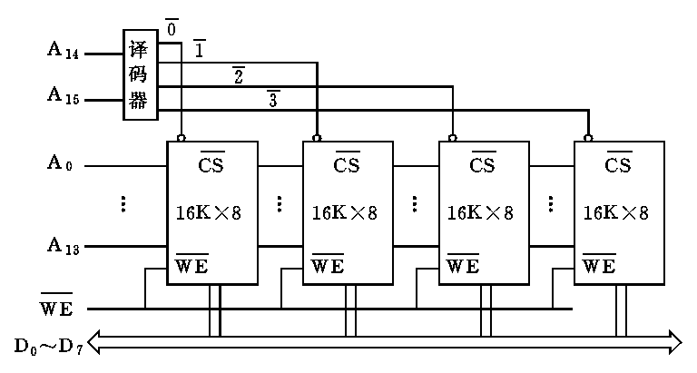
四片地址线 各14条：
所有A₀并连在一起
… …
所有A₁₃并连在一起
四片数据线各8条：
所有D₀并连在一起
… …
所有D₇并连在一起
四片读写信号线各1条：
全部并连在一起，共享一条。
四片片选信号线各1条：
由扩展出的高位地址线 A₁₄A₁₅，
通过译码产生4个片选信号。
3.3.1、字扩展（地址线）
字扩展: 扩充所有存储单元的个数
字线(地址线) × 位线(数据线)
四片16K × 8 扩充到 64K × 8
四片 14条地址线，8条数据线。
扩展 16条地址线，8条数据线。
片内地址
条条并连

Slide 13
3.3.2、字扩展
1K=2¹⁰=1024 见K+10
16K=2¹⁴ 64K=2¹⁶
字扩展后：四个16K×8芯片成一个64K×8芯片
A₁₅ A₁₄ A₁₃A₁₂A₁₁A₁₀A₉A₈A₇A₆A₅A₄A₃A₂A₁A₀
0 0 起始地址: 0000…0 0000
…
终止地址: 0011…1 3FFF
0 1 起始地址: 0100…0 4000
…
终止地址: 0111…1 7FFF
1 0 起始地址: 1000…0 8000
…
终止地址: 1011…1 BFFF
1 1 起始地址: 1100…0 C000
…
终止地址: 1111…1 FFFF

Slide 14
3、主存储器
3.1、主存储器概述
3.2、主存储器构成
3.2.1、存储位（RAM,ROM）
3.2.2、存储单元（地址译码）
3.2.3、存储器（芯片封装）
3.3、主存储器扩展
3.3.1、位扩展（数据线扩充）
3.3.2、字扩展（地址线扩充）
3.3.3、位字扩展（先位后字）

Slide 15
3.3.3、位字扩展
位字扩展：扩展所有存储单元的个数，位数。
分析问题找规律：
1）字、位同时扩展时：先位扩展，后字扩展。
2）各芯片的片选信号线：并联（位扩展），分开（字扩展）
3）各芯片的片内地址线：条条相并联。
例如：现有芯片Intel2114 1K×4，扩展成 4 K×8 的存储器。
1K×4
1K×4
1K×4
1K×4
两片并联
四组串联
1K×4
1K×4
1K×4
1K×4
1K×8
1K×8
1K×8
1K×8
分析：
2片芯片位扩展，2片的片选信号线并联，
4组芯片字扩展，4组的片选信号线分开。

Slide 16
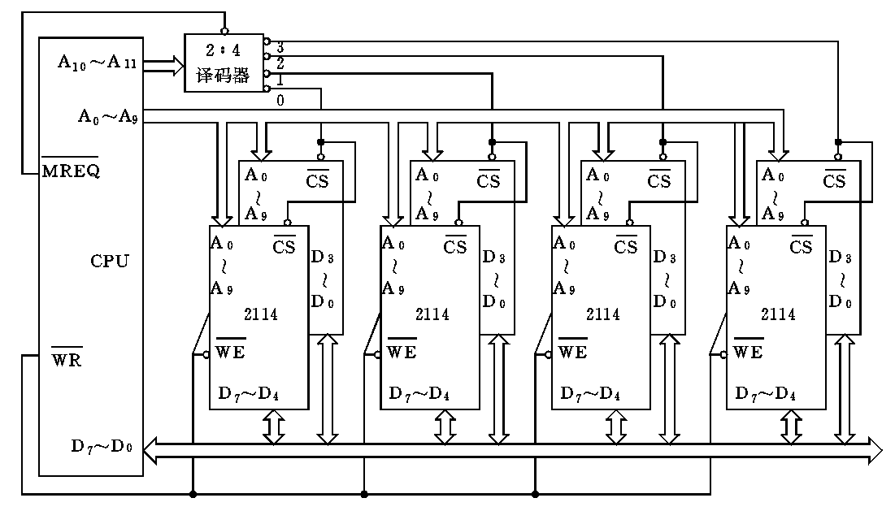
3.3.3、位字扩展
例如：现有芯片Intel2114 1K×4，扩展成 4 K×8 的内存。
地址线12条，数据线8条。
两各高位地址线，用来译码形成4个片选信号。
11
10
00
01
1K×4
1K×4
1K×4
1K×4
1K×4
1K×4
1K×4
1K×4

Slide 17
3.3.3、位字扩展
1K×4
1K×4
1K×4
1K×4
4K×8
两片并联
四组串联
1K×4
1K×4
1K×4
1K×4
1K×8
1K×8
1K×8
1K×8
A₁₀~A₁₁
/CS₀
/CS₁
/CS₂
/CS₃
A₀~A₉
A₀~A₉
/CS
D₀~D₃
A₀~A₉
/CS
D₄~D₇
A₀~A₉
/CS
D₀~D₃
A₀~A₉
/CS
D₄~D₇
A₀~A₉
/CS
D₀~D₃
A₀~A₉
/CS
D₄~D₇
A₀~A₉
/CS
D₀~D₃
A₀~A₉
/CS
D₄~D₇
D₀~D₇
/WE

Slide 18
3.3.3、位字扩展
思考1：存储单元的地址，为什么从0地址开始？
答：地址从0开始，3位表示8个数；地址从1开始，4位表示8个数。
000 001 010 011 100 101 110 111
0001 0010 0011 0100
0101 0110 0111 1000
思考2：存储芯片无论位扩展还是字扩展，各芯片的片内地址线条条相并联。
即所有A₀连在一起，所有A₁连在一起，所有A₂连在一起… 为什么？
答：各片内的存储单元地址相同，这就解决了地址线的扩充问题！
一个班级即一个存储芯片，包括很多同学，一位同学即一个存储单元，
被分配一个地址即学号，不同班级的同学学号该怎么分配？
方法一：一班学号：1~30，二班学号：31~60；
如插入一个同学到一班，学号该怎么给？
如果班级同学增多，学号增加到3位，原来同学的学号怎么扩充？
方法二：每个班（存储芯片）学号（存储单元地址）都是：1~30；
学号前加班号（片选信号）区分班。

Slide 19
3、主存储器
3.1、主存储器概述
3.2、主存储器构成
3.3、主存储器扩展
3.4、主存储器与CPU的连接
3.4.1、主存信号线与CPU的连接
3.4.2、主存读写周期与CPU的配合

Slide 20
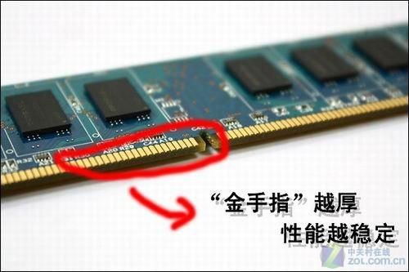
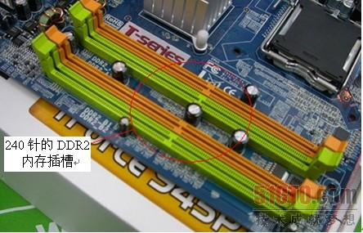
内存插槽是主板上用来安装内存的地方。

Slide 21
3.4.1、主存信号线与CPU的连接
各种RAM内存条，主要包括几类外部接口信号线：
地址线（n条） — A_{i}
数据线（n条） — D_{i}
片选线（n条） — /CE 或 /CS
读写控制线（1条） — /WR 或 /WE
电源线（1条） — Vcc +5V 工作电源，GND 接地
访存信号（1条） — /MREQ
DRAM
内存

Slide 22
3.4.1、主存信号线与CPU的连接
CPU对内存进行读写操作时，要给出内存单元的地址信号，给出对内存单元进行操作的读写控制信号，然后通过数据总线传输数据信号。
CPU与内存之间的信号线连接，主要考虑三个问题：
1、地址线的连接：传输地址信号。
2、数据线的连接：传输数据信号。
3、控制线的连接：传输控制信号。
连接方法
CPU的地址总线：连接内存全部地址信号线；
CPU的控制总线：连接内存的读/写控制信号线；
CPU的数据总线：连接内存的数据线。
1）各扩展芯片的片内地址线、数据线、控制信号线：条条并连。
2）扩展后的产生的高位地址线：经译码，产生片选信号。

Slide 23
3.4.1、主存信号线与CPU的连接
例1：CPU有16条地址线（A₁₅ ~ A₀），8条数据线（D₇ ~ D₀），
/MREQ为CPU访问主存的控制信号（低电平有效），
/WE为CPU发出的读写控制信号（/WE=0 写，/WE=1 读）
现有存储芯片 2114（1K*4）， 要扩展为2KB内存，
扩展后，存储单元的地址范围是：2000H ~ 27FFH，
片选信号采用全译码方式，通过3-8译码器给出。
试画出CPU与主存及3-8译码器之间信号线的连接。
解：所需要的芯片数 = （M*N）/（m*n）
=（2K*8）/（1K*4）= 2*2 = 4
1K×4
1K×4
1K×4
1K×4
1K×8
1K×8
2K×8
1K的地址范围： 00 0000 0000 ~ 11 1111 1111 = 000~3FF = 3FF

Slide 24
3-8译码器
输入信号
输出信号
G₁
Y₇
C B A
0 0 0
0 0 1
0 1 0
0 1 1
1 0 0
1 0 1
1 1 0
1 1 1
Y₀ Y₁ Y₂ Y₃ Y₄ Y₅ Y₆ Y₇
0 1 1 1 1 1 1 1
1 0 1 1 1 1 1 1
1 1 0 1 1 1 1 1
1 1 1 0 1 1 1 1
1 1 1 1 0 1 1 1
1 1 1 1 1 0 1 1
1 1 1 1 1 1 0 1
1 1 1 1 1 1 1 0
G_{2A}
Y₆
G_{2B}
连
片
选
信
号
Y₅
Y₄
Y₃
连
地
址
信
号
C
Y₂
B
Y₁
A
Y₀
控制信号
G₁
G_{2A}
G_{2B}
高电平有效
低电平有效
低电平有效

Slide 25
地址范围 2000 ~ 27FF: 0010 0000 0000 0000 ~ 0010 0111 1111 1111
A₁₅A₁₄A₁₃ A₁₂ A₁₁A₁₀ A₉A₈…A₀
第一组地址 2000 ~ 23FF：0010 0000 0000 0000 ~ 0010 0011 1111 1111
第二组地址 2400 ~ 27FF：0010 0100 0000 0000 ~ 0010 0111 1111 1111
2.4、主存储器与CPU的连接
/MREQ
A₁₅
A₁₄
A₁₃
G₁
/Y₇
.
.
/Y₁
/Y₀
/CS：说明低电平有效，
CS输入0，表示选中芯片。
CPU
3-8
译
码
器
G_{2A}
G_{2B}
A₁₂
A₁₁
A₁₀
C
B
A
001
/CS₁
000
/CS₀
A₉~A₀
A₀~A₉
1K*4/CS
D₇~D₄
A₀~A₉
/CS1K*4
D₃~D₀
A₀~A₉
1K*4/CS
D₇~D₄
A₀~A₉
/CS1K*4
D₃~D₀
D₇~D₄
D₃~D₀
/WE

Slide 26
地址范围 2000 ~ 27FF: 0010 0000 0000 0000 ~ 0010 0111 1111 1111
A₁₅A₁₄A₁₃ A₁₂ A₁₁A₁₀ A₉A₈…A₀
第一组地址 2000 ~ 23FF：0010 0000 0000 0000 ~ 0010 0011 1111 1111
第二组地址 2400 ~ 27FF：0010 0100 0000 0000 ~ 0010 0111 1111 1111
2.4、主存储器与CPU的连接
/MREQ
A₁₅
A₁₄
A₁₃
G₁
/Y₇
.
.
/Y₁
/Y₀
/CS：说明低电平有效，
CS输入0，表示选中芯片。
CPU
3-8
译
码
器
G_{2A}
G_{2B}
A₁₂
A₁₁
A₁₀
C
B
A
001
/CS₁
000
/CS₀
A₉~A₀
A₀~A₉
1K*4/CS
D₇~D₄
A₀~A₉
/CS1K*4
D₃~D₀
A₀~A₉
1K*4/CS
D₇~D₄
A₀~A₉
/CS1K*4
D₃~D₀
D₇~D₄
D₃~D₀
/WE

Slide 27
3.4.2、存储芯片与CPU连接举例
例2：CPU有16条地址线（A₁₅ ~ A₀），8条数据线（D₇ ~ D₀），
/MREQ作为CPU访问主存的控制信号（低电平有效），
/WE作为CPU发出的读写控制信号（/WE=0写，/WE=1读）
现有芯片 1K*4（RAM），4K*8（RAM）， 2K*8（ROM）
片选信号采用全译码方式由 3-8译码器 给出。
试画出CPU与主存及3-8译码器之间的信号线连接。
要求：1）主存单元地址分配如下：
6000H ~ 67FFH为系统程序区（ROM）
6800H ~ 6BFFH为用户程序区（RAM）
2）合理选择芯片，说明各选几片？
3）试画出CPU与3-8译码器及存储芯片的连接。
解：因为，地址范围决定了存储器的容量。所以：
ROM的地址范围： 67FFH - 6000H=7FFH（11个1）（2K*8）
RAM的地址范围： 6BFFH - 6800H=3FFH（10个1）（1K*8）
经分析，需要一片ROM（ 2K*8 ），两片RAM（1K*4）

Slide 28
A₁₅A₁₄A₁₃A₁₂ A₁₁ A₁₀ A₉A₈…A₀
ROM地址 6000H ~ 67FFH ：0110 0 000 0000 0000 ~ 0110 0 111 1111 1111
RAM地址 6800H ~ 6BFFH ：0110 1 000 0000 0000 ~ 0110 1 011 1111 1111
2.4.2、存储芯片与CPU连接举例
/CS：说明低电平有效，
CS输入0，表示选中芯片。
3-8
译
码
器
/MREQ
G₁
/Y₇
.
/Y₅
/Y₄
CPU
A₁₅
A₁₄
G_{2A}
0
101
0
A₁₃
A₁₂
A₁₁
G_{2B}
C
B
A
0
100
A₁₀
A₉~A₀
A₁₀ A₉~A₀
ROM 2K*8/CS
D₇~D₀
A₀~A₉
RAM1K*4/CS
D₇~D₄
A₀~A₉
/CSRAM1K*4
D₃~D₀
D₇~D₀
/WE

Slide 29
3.4.2、存储芯片与CPU连接举例
例2：CPU有16条地址线（A₁₅ ~ A₀），8条数据线（D₇ ~ D₀），
/MREQ作为CPU访问主存的控制信号（低电平有效），
/WE作为CPU发出的读写控制信号（/WE=0写，/WE=1读）
现有芯片 1K*4（RAM），4K*8（RAM）， 2K*8（ROM）
片选信号采用全译码方式由 3-8译码器 给出。
试画出CPU与主存及3-8译码器之间的信号线连接。
要求：1）主存单元地址分配如下：
6000H ~ 67FFH为系统程序区（ROM）
6800H ~ 6BFFH为用户程序区（RAM）
2）合理选择芯片，说明各选几片？
3）试画出CPU与3-8译码器及存储芯片的连接。
解：因为，地址范围决定了存储器的容量。所以：
ROM的地址范围： 67FFH - 6000H=7FFH（11个1）（2K*8）
RAM的地址范围： 6BFFH - 6800H=3FFH（10个1）（1K*8）
经分析，需要一片ROM（ 2K*8 ），两片RAM（1K*4）

Slide 30
A₁₅A₁₄A₁₃A₁₂ A₁₁ A₁₀ A₉A₈…A₀
ROM地址 6000H ~ 67FFH ：0110 0 000 0000 0000 ~ 0110 0 111 1111 1111
RAM地址 6800H ~ 6BFFH ：0110 1 000 0000 0000 ~ 0110 1 011 1111 1111
2.4.2、存储芯片与CPU连接举例
/CS：说明低电平有效，
CS输入0，表示选中芯片。
3-8
译
码
器
/MREQ
G₁
/Y₇
.
/Y₅
/Y₄
CPU
A₁₅
A₁₄
G_{2A}
0
101
0
A₁₃
A₁₂
A₁₁
G_{2B}
C
B
A
0
100
A₁₀
A₉~A₀
A₁₀ A₉~A₀
ROM 2K*8/CS
D₇~D₀
A₀~A₉
RAM1K*4/CS
D₇~D₄
A₀~A₉
/CSRAM1K*4
D₃~D₀
D₇~D₀
/WE

Slide 31
3.4.2、存储芯片与CPU连接举例
例3：CPU有20条地址线（A₁₉ ~ A₀），8条数据线（D₇ ~ D₀），
/MREQ作为CPU访问主存的控制信号（低电平有效），
/WE作为CPU发出的读写控制信号（/WE=0 写，/WE=1 读）
现有四片2K*8的芯片，用线译码构成8K*8存储器， （ROM），
试画出CPU与主存芯片的连接。
全译码方式：地址连续
线译码方式：地址不连续

Slide 32
3.4.2、存储芯片与CPU连接举例
线译码方式：即不使用译码器，扩充后的存储单元地址不连续。
CPU
A₁₄
A₁₃
A₁₂
A₁₁
1
1
1
0
1
1
0
1
1
0
1
1
0
1
1
1
A₁₀~A₀
A₁₀~A₀
2K*8
D₇~D₀
A₁₀~A₀
2K*8
D₇~D₀
A₁₀~A₀
2K*8
D₇~D₀
A₁₀~A₀
2K*8
D₇~D₀
/CS
/CS
/CS
/CS
D₇~D₀
/WE

Slide 33
3.4.2、存储芯片与CPU连接举例
线译码方式：地址不连续
A₁₉A₁₈A₁₇A₁₆ A₁₅A₁₄A₁₃A₁₂ A₁₁A₁₀ A₉A₈ … A₀
芯片0#地址 07000H ~ 077FFH ：
0000 0 111 0 000 0000 0000 ~ 0000 0111 0 111 1111 1111
芯片1#地址 06800H ~ 06FFFH ：
0000 0 110 1 000 0000 0000 ~ 0000 0110 1 111 1111 1111
芯片2#地址 05800H ~ 05FFFH ：
0000 0 101 1 000 0000 0000 ~ 0000 0101 1 111 1111 1111
芯片3#地址 03800H ~ 03FFFH ：
0000 0 011 1 000 0000 0000 ~ 0000 0011 1 111 1111 1111

Slide 34
3、主存储器
3.1、主存储器概述
3.2、主存储器构成
3.3、主存储器扩展
3.4、主存储器与CPU的连接
3.4.1、主存信号线与CPU的连接
3.4.2、主存读写周期与CPU的配合

Slide 35
3.4.2、主存读写周期与CPU的配合
CPU对主存进行读写操作有固定的时序，所以主存与CPU之间的控制信号与存储器的读写周期之间的配合非常重要。
读周期：
—— CPU给主存送地址（包括片选信号/CS+片内地址）、
—— CPU给主存发读命令。
在读过程中，地址信号不能变
写周期：
—— CPU给主存送地址（包括片选信号/CS+片内地址）、
—— CPU给主存送数据、
—— CPU给主存发写命令。
在写过程中，地址信号、数据信号都不能变

Slide 36
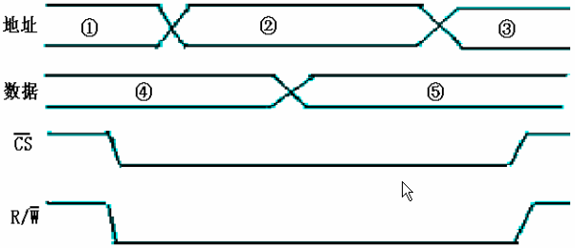
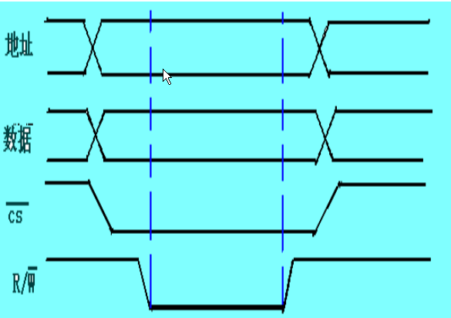
3.4.2、主存读写周期与CPU的配合
例：下图是主存写入时序图，其中R/W是读写命令控制线，当其为低
电平时执行写操作，请指出下图写入时序中的错误，并更正。
新地址
新地址
新地址
新数据
新数据
×
写的过程当中，地址信号和数据信号都不能变
√

Slide 37

复习与作业
复习章节：
第4章 主存储器
4.2 主存储器
作业：P150 10、13、14、15、16

